Slide 1

Наставничество в управлении образовательной организации
Дронова Елена Николаевна
декан факультет управления развитием образования, кандидат педагогических наук, доцент
den@iro22.ru

Slide 2
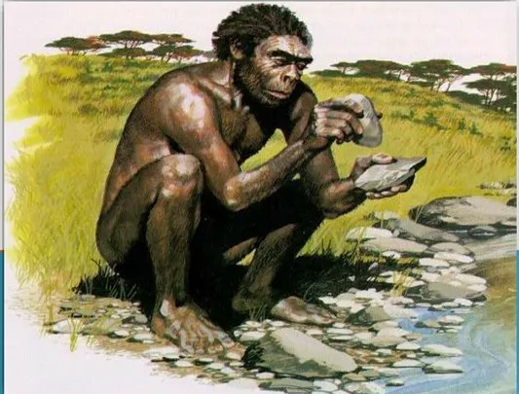
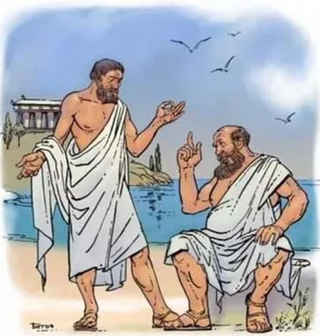
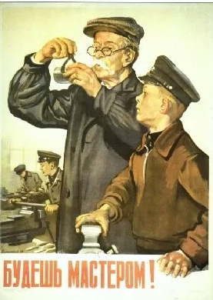
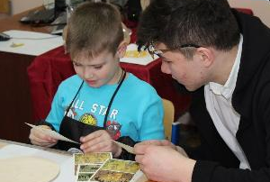

НАСТАВНИЧЕСТВО - взаимоотношения между двумя людьми, где один человек готов помогать другому

Slide 3
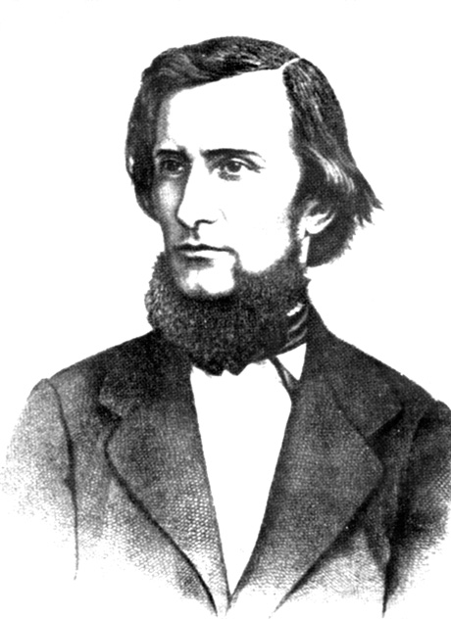
НАСТАВНИК в отечественной истории педагогики
В воспитании все должно основываться на Личности воспитателя. Никакие уставы и программы не могут заменить личности в деле воспитания.
Только Личность может действовать на развитие и определение личности, только характером можно образовать характер.
Ни один НАСТАВНИК не должен забывать, что его главнейшая обязанность состоит в приучении воспитанников к умственному труду и что эта обязанность более важна, нежели передача самого предмета.

Slide 4
ПОЧЕМУ НАСТАВНИЧЕСТВО ЭФФЕКТИВНО В ОО?
Адаптация и обучение, карьерный рост, профессиональный рост и личностное развитие
Повышение производительности труда, минимизация повторных ошибок
Транслирование ценностей, укрепление взаимоотношений в организации, повышение уровня корпоративной культуры
Создание безопасного эмоционального пространства, атмосферы доверия, трансформация контроля в поддержку

Slide 5
ПРОБЛЕМНОЕ ПОЛЕ: РИСКИ И ВЫЗОВЫ
Элементы наставничества применяют не более 20-30% российских компаний
В списке методов обучения и развития персонала наставничество занимает "почетное" 7-е место, уступая тренингам, стажировкам, ПК и пр.
Подавляющее большинство ОО использует его только как инструмент обучения и адаптации новичков
Чаще всего цель наставничества: сокращение сроков введение сотрудника в должность, сокращение затрат на обучение

Slide 6
Типичные ошибки при организации системы наставничества
Недооценка уровня дискомфортности условий работы стажера. Для предотвращения данной ошибки следует сформировать доверительную обстановку, с внимательным обучением к новому сотруднику.
Навязывание своего мнения обучаемому. Для предотвращения проблемы следует задавать вопросы об оценке разных действий, но не стоит высказывать прежде этого свои оценочные суждения.

Slide 7
Типичные ошибки при организации системы наставничества
Перегрузка подопечного рекомендациями и замечаниями по обширному перечню вопросов. Чтобы предотвратить ошибку, нужно выделять ключевые вопросы, на них и будет приходиться внимание, чтобы обучаемому не пришлось сталкиваться с множеством различной информации.
Недостаточно внимания уделяется постановке задач, дальнейшему их контролю. Необходимо формулировать задачи по S.M.A.R.T – (S) конкретные, (M) измеримые, (A) достижимые, (R) релевантные или соответствующие деятельности, (T), устанавливая четкие временные рамки. Необходим системный контроль. По результатам контроля требуется разбор ситуации с подопечными, при необходимости внося коррективы в первоначальные задачи, с учетом изменений текущей обстановки.

Slide 8
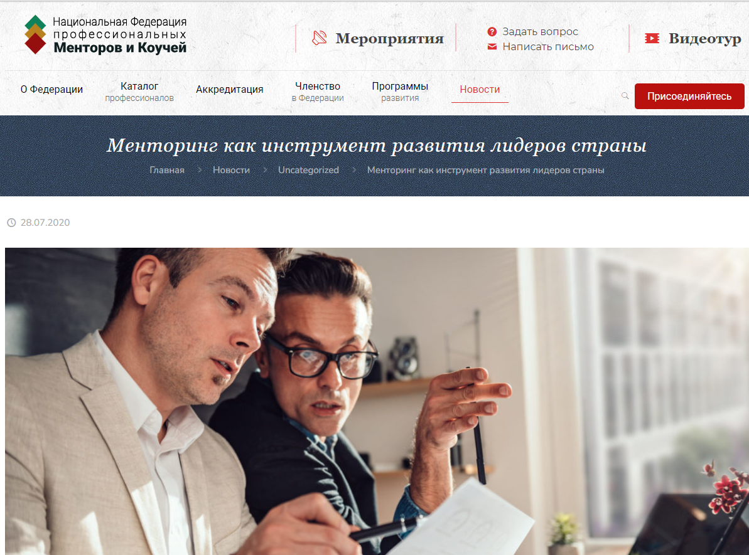

Slide 9
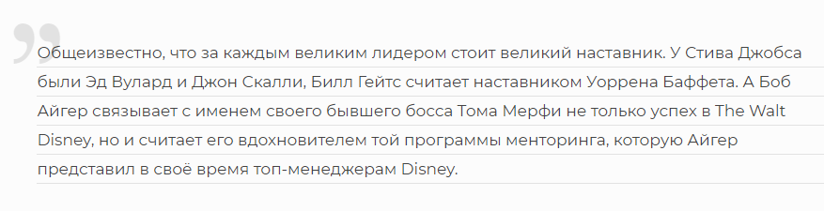
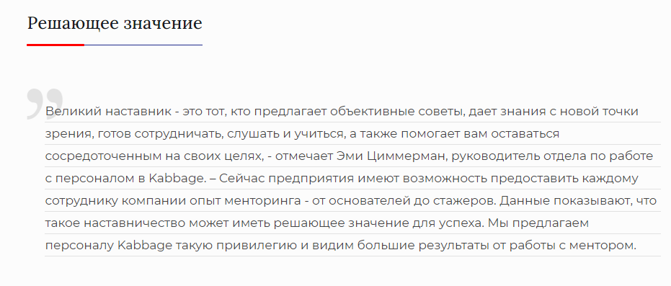
Могут ли наставники вдохновить на успех и почему молодым менторинг жизненно необходим?

Slide 10
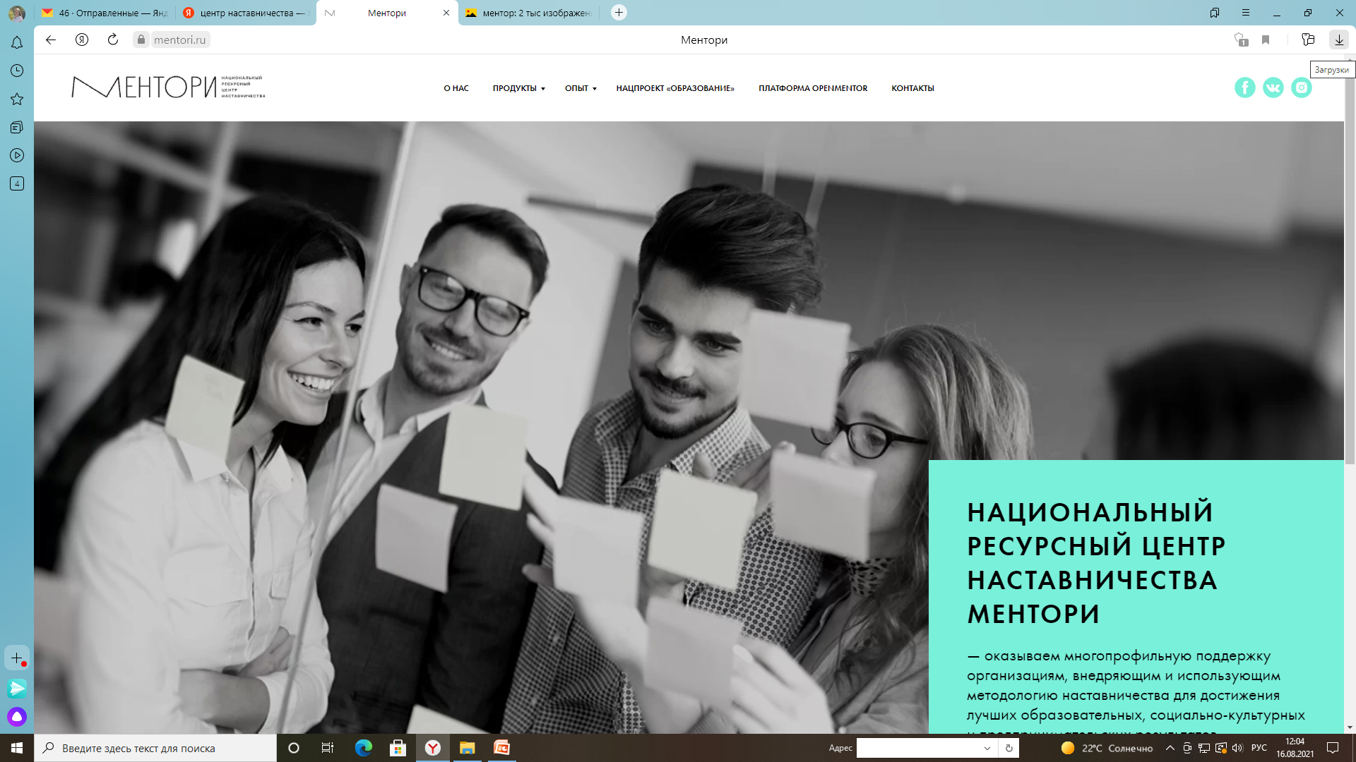

Slide 11
МОДЕЛИ НАСТАВНИЧЕСТВА
Наставничество
Менторство
Баддинг
Тююторинг
«Незримая поддержка»

Slide 12

Модель 1. Менторство
Взаимодействие более опытного в чем-либо человека с менее опытным, при котором первый передает второму свою экспертизу (знания, навыки, умения в рамках своего мастерства)
Любое использование материалов допускается только при наличии гиперссылки.
Цель процесса: достижение менее опытным человеком определенного результата и успеха в этой области при поддержке более опытного участника
Практика 1. Менторство
МЕТОДИЧЕСКОЕ ОБЪЕДИНЕНИЕ ПЕДАГОГОВ

Slide 13

Модель 2. Баддинг
Поддержка вновь принятого в организацию работника «товарищем по назначению»
Защита одного человека другим для достижения его результатов и целей
Практика 2. Баддинг
БИНАРНЫЙ УРОК
ПРОЕКТНАЯ ГРУППА

Slide 14
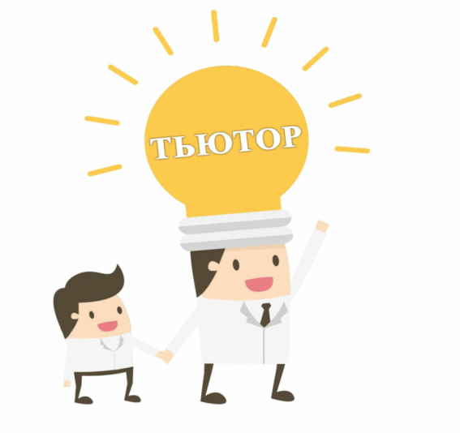
Модель 3. Тьюторинг
Пролонгированное наставничество, направленное на поддержку самоорганизации человека в профессиональном становлении и развитии
Оперативное реагирование на профессионально-личностные запросы и потребности педагога, формирование позитивных профессиональных установок, актуализация личностного потенциала
Практика 3. Тьюторинг
УЧЕНИЧЕСКИЙ ДОГОВОР
УЧИТЕЛЬ + ПСИХОЛОГ + СОЦИАЛЬНЫЙ ПЕДАГОГ + ЮРИСТ + …

Slide 15

Модель 4. Shadowing («незримая поддержка»)
Временное прикрепление к другому для ВКЛЮЧЕННОГО НАБЛЮДЕНИЯ за особенностями или приемами работы
ОБУЧЕНИЕ НА ОПЫТЕ ДРУГОГО В РЕАЛЬНЫХ УСЛОВИЯХ
Практика 4. Shadowing («незримая поддержка»)
СТАЖИРОВКА НА РАБОЧЕМ МЕСТЕ
ЭКСКУРСИИ,
МАСТЕР-КЛАССЫ, ДЕМОНСТРАЦИИ

Slide 16
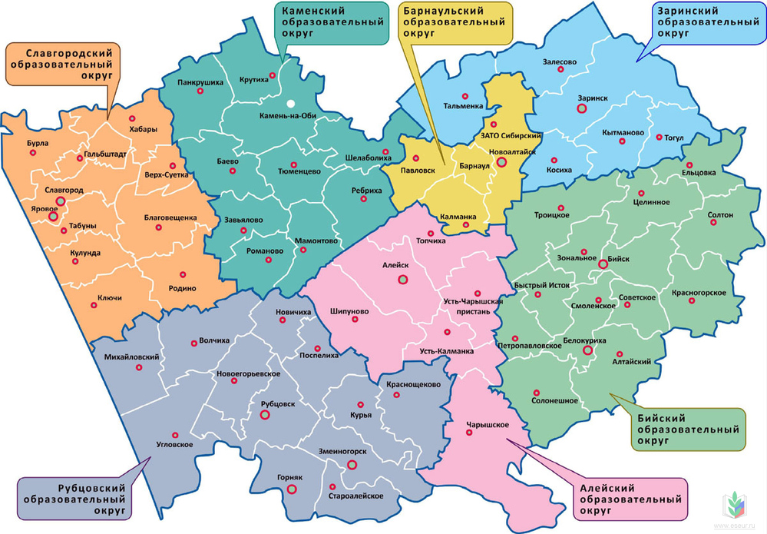
Алтайский край: что делаем мы?

Slide 17
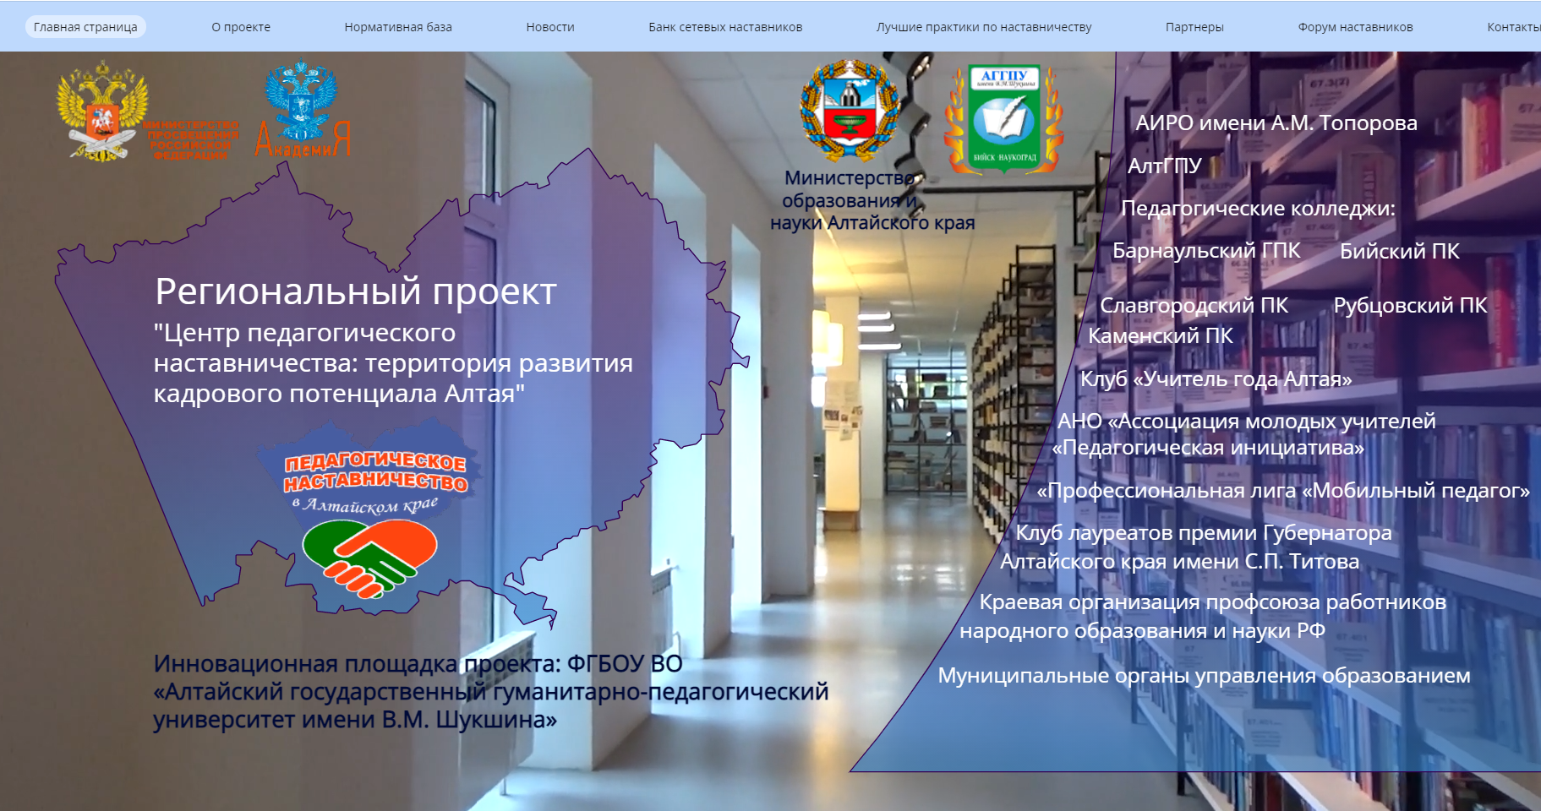
http://www2.bigpi.biysk.ru/pednast/

Slide 18
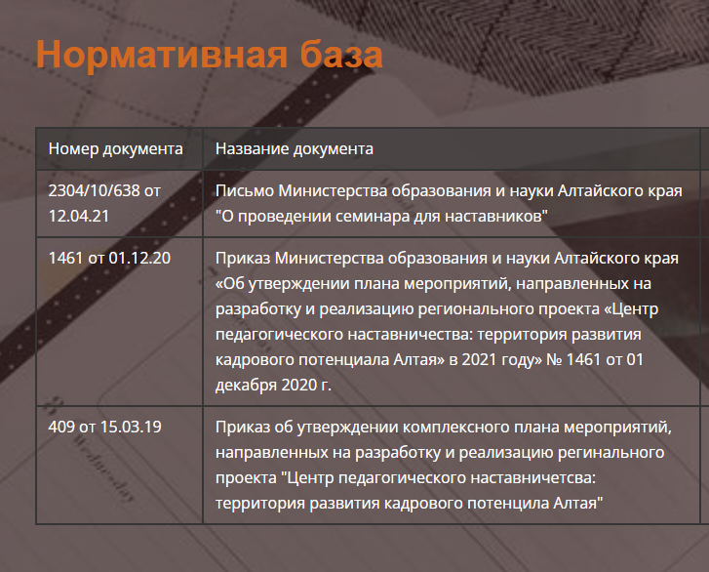

Slide 19
Самодиагностика профессиональных дефицитов руководителей ОО
1. Знаю определение наставничества, отличия ментора от наставника | 1 2 3 4 5 6 7 8 9 10
2. Знаю особенности наставничества в образовательной организации | 1 2 3 4 5 6 7 8 9 10
3. Знаю нормативно-правовые документы, которыми регламентируется развитие наставничества в образовании | 1 2 3 4 5 6 7 8 9 10
4. Знаю требования к наставнику | 1 2 3 4 5 6 7 8 9 10
5. Знаю формы наставничества | 1 2 3 4 5 6 7 8 9 10
6. Знаю как взаимодействовать с наставляемым | 1 2 3 4 5 6 7 8 9 10
7. Знаю как составить программу поддержки наставляемого | 1 2 3 4 5 6 7 8 9 10
8. Знаю критерии эффективности оценки программы наставничества | 1 2 3 4 5 6 7 8 9 10
9. Знаю роль конструктивного взаимодействия «наставник - наставляемый» | 1 2 3 4 5 6 7 8 9 10
10. Знаю приемы, помогающие устанавливать и поддерживать конструктивное взаимодействие наставника и наставляемого | 1 2 3 4 5 6 7 8 9 10
11. Знаю как подготовить публикацию по результатам взаимодействия с наставляемым (презентацию опыта) | 1 2 3 4 5 6 7 8 9 10

Slide 20
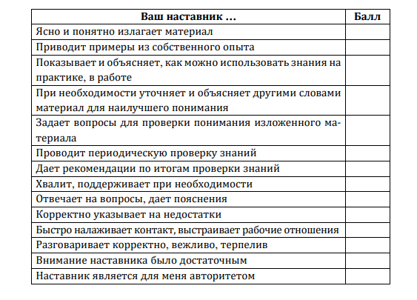
Рефлексия наставляемого

Slide 21
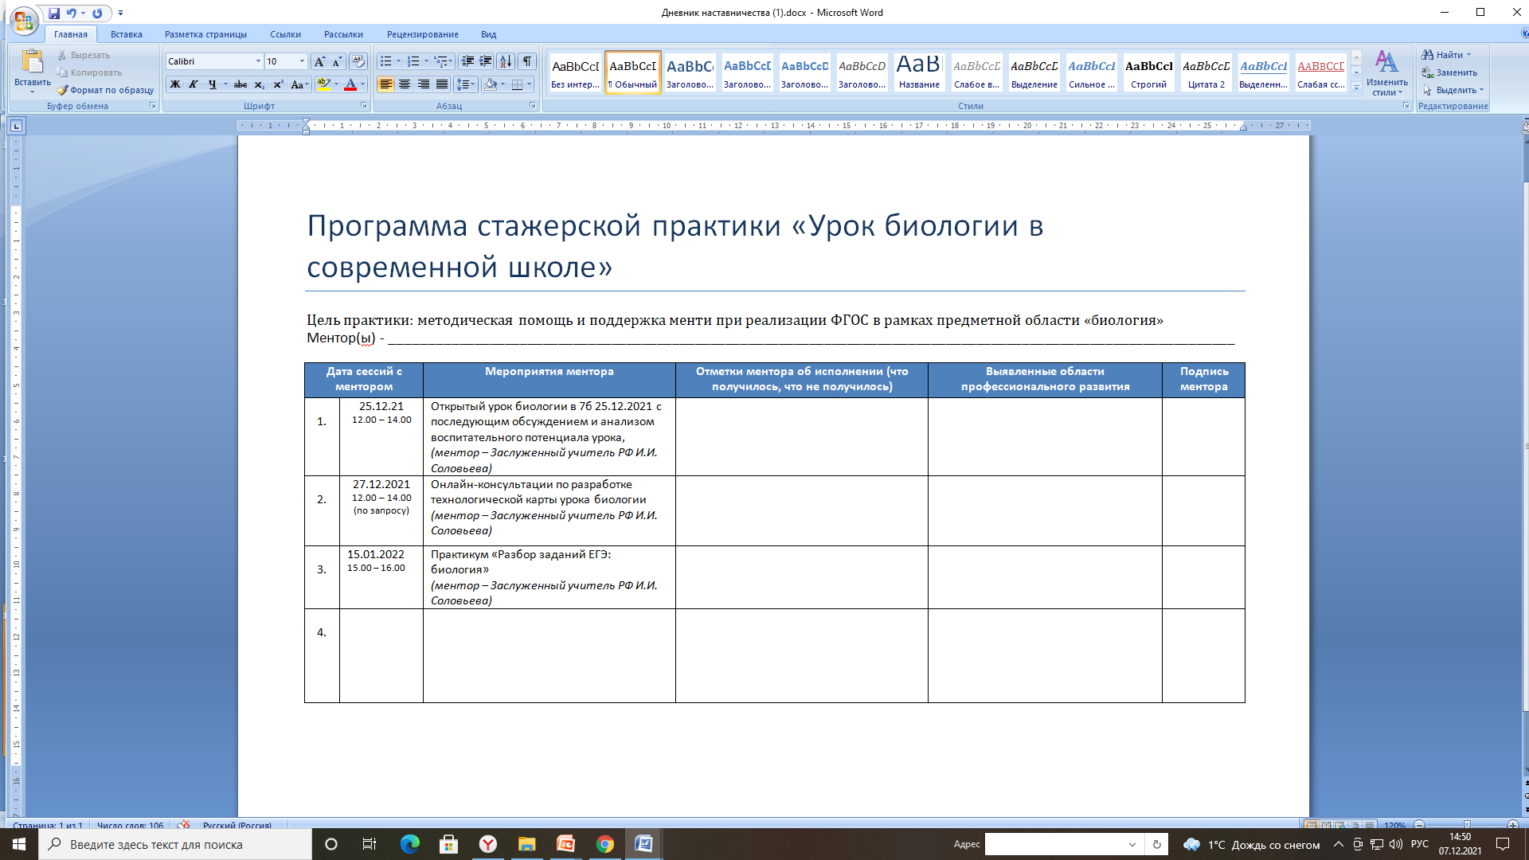

Slide 22
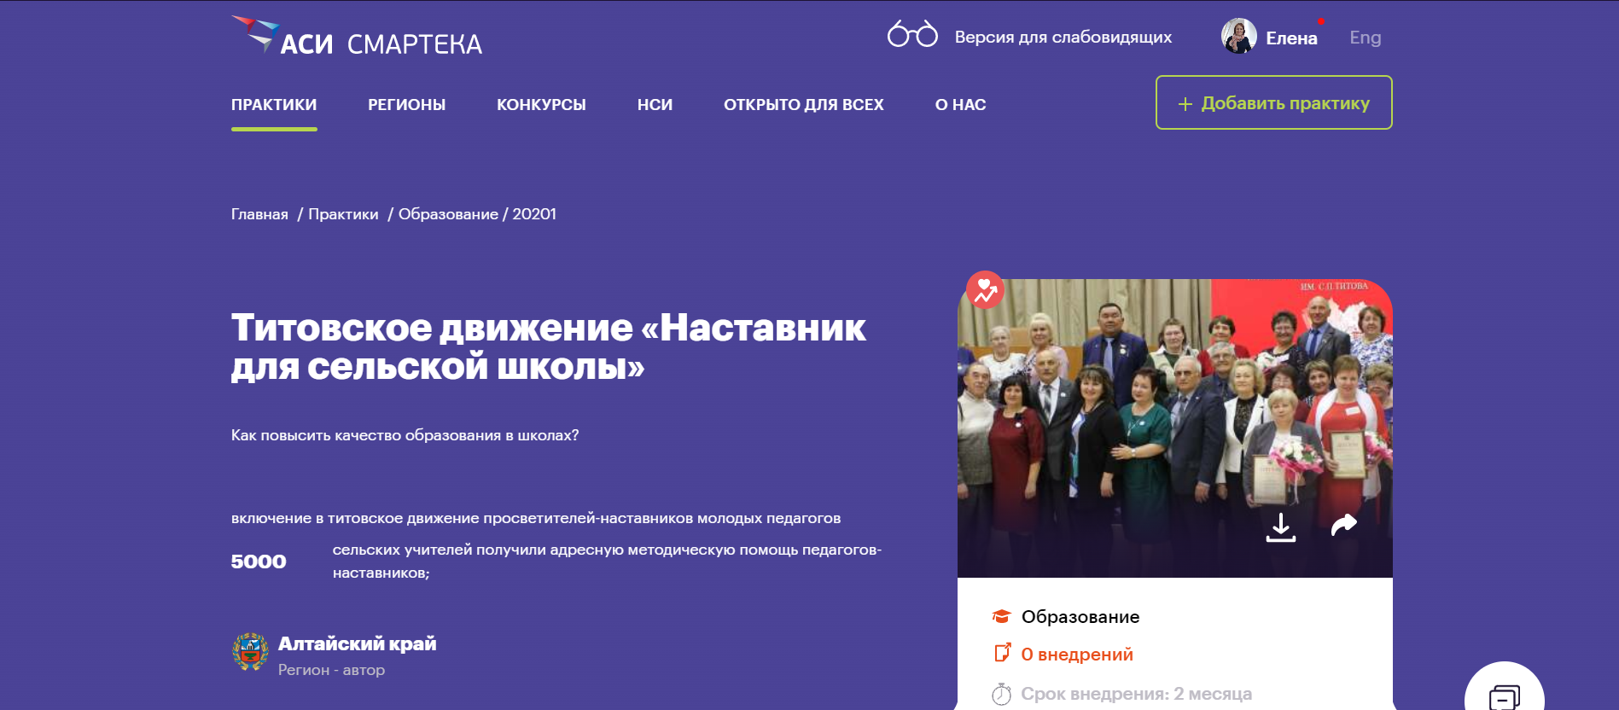
https://smarteka.com/practices/titovskoe-dvizenie-nastavnik-dla-selskoj-skoly

Slide 23
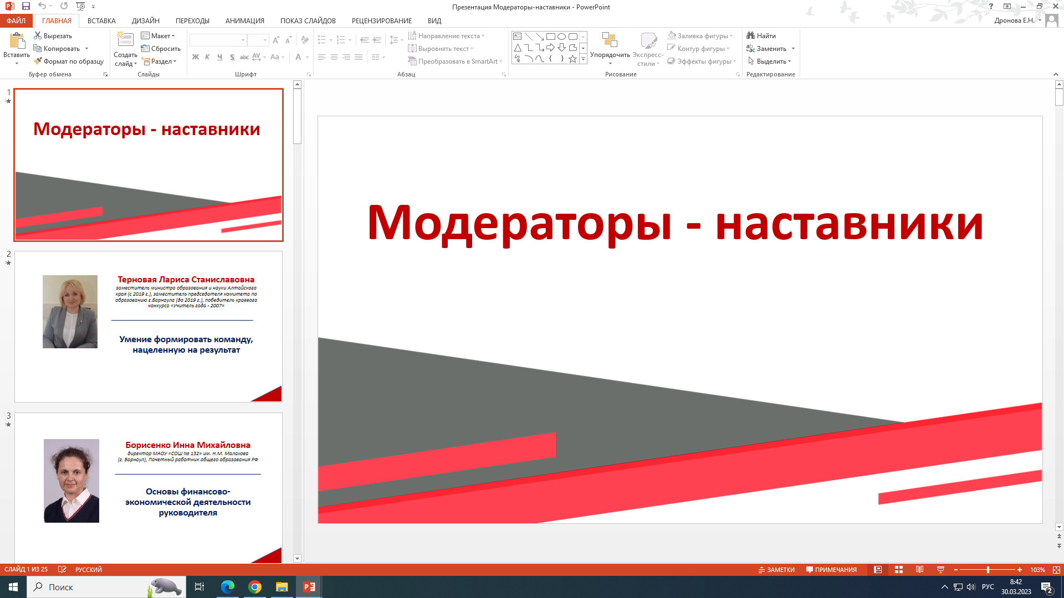

Slide 24
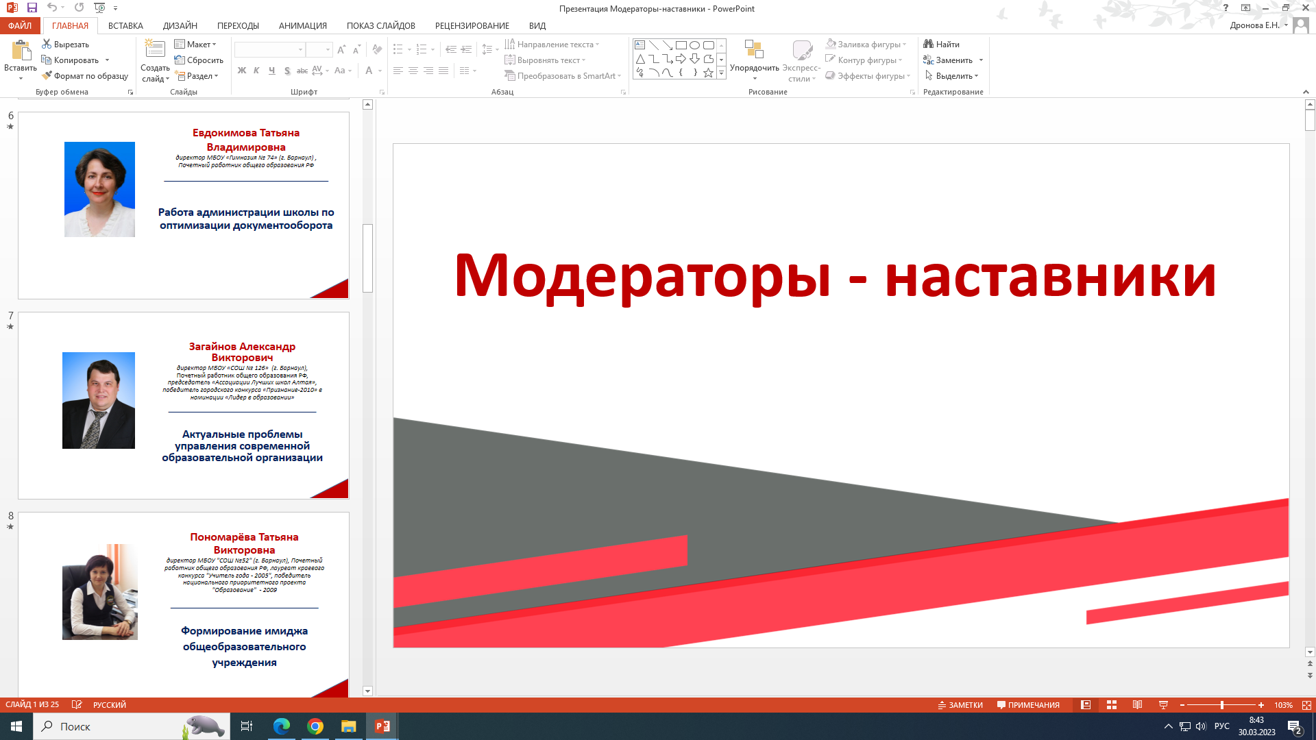

Slide 25
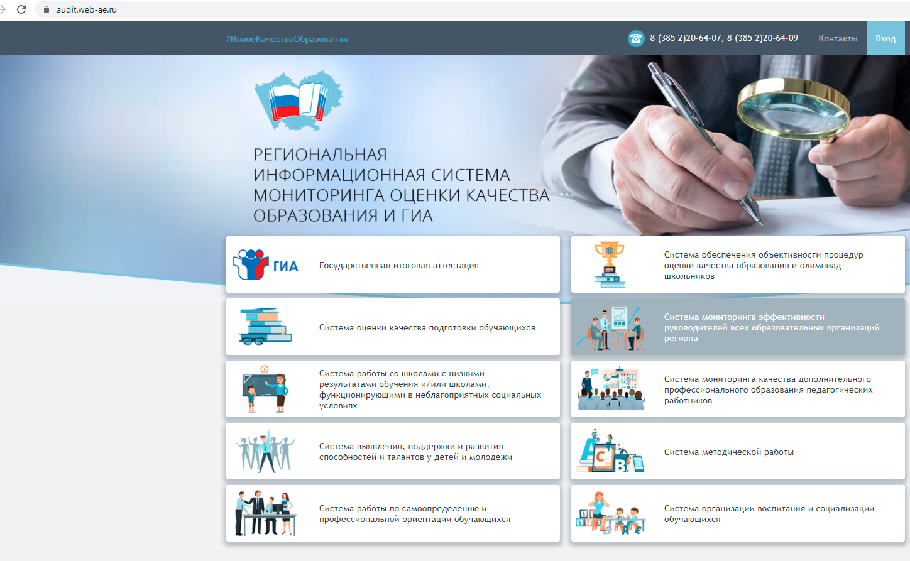
Алтайский край

Slide 26
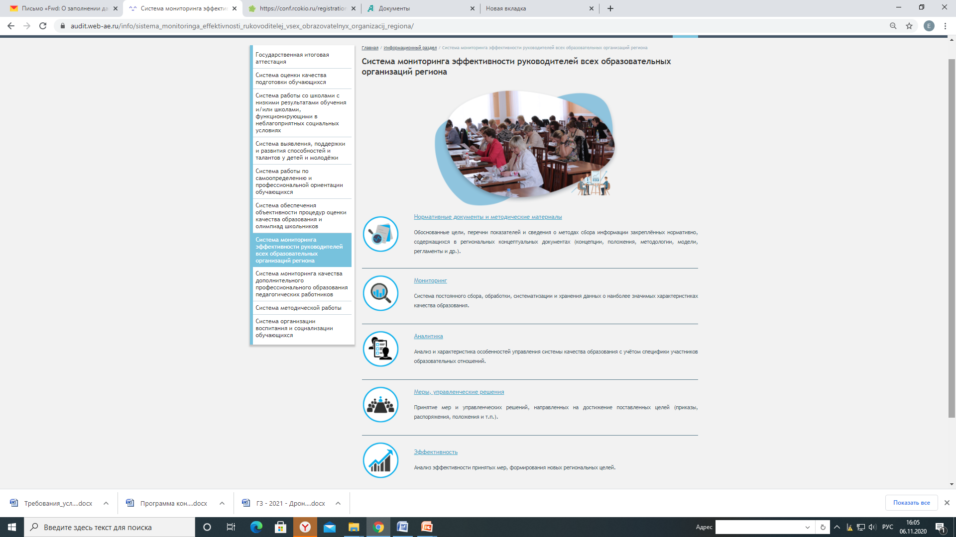

Slide 27
Персонифицированное повышение квалификации
февраль – декабрь, 2021
руководители
управленческие команды
72 часа
КОМПЕТЕНЦИИ:
ДОТиЭО
очно-заочная форма обучения
кадровый резерв
общепрофессиональные
профессиональные
общекультурные

Slide 28
Индивидуальная образовательная траектория
Инвариант
«Политика, право, теория»
Модуль по выбору (10)
Стажерская практика (стажировка)
Тема – на выбор

Slide 29
Управление кадрами | «Кадровый менеджмент и штатное расписание образовательной организации»
Управление ресурсами | «Административно-хозяйственная деятельность в образовательной организации»
Управление процессом | «Разработка и введение в действие локальных нормативно-правовых актов в образовательной организации» «Проектный менеджмент в образовательной организации» «Организация работы с родителями (лицами их заменяющими) в образовательном учреждении» «Подготовка образовательной организации к контрольно-надзорным мероприятиям»
Управление результатами | «Управление внутренней системой оценки качества образования в образовательном учреждении»
Управление информацией | «Цифровые инструменты для административной работы в условиях образовательной организации» «Организация работы с персональными данными участников образовательных отношений в образовательной организации

Slide 30
Стажировочные площадки
Победители, лауреаты и участники конкурса грантов Губернатора Алтайского края в сфере общего образования
Победители, лауреаты и участники конкурсов профессионального мастерства
«Инициативные» стажировочные площадки
Научно-методические стажировки в АИРО
Региональные инновационные площадки, банк лучших практик

